Slide 1
Tīmekļa vietne lokālo serveru pārdošanai
Kursa darba autors: Sergejs Grinkevičs

Slide 2
Projekta mērķis un uzdevumi
Mērķis:
Izveidot tīmekļa vietni serveru konfigurēšanai un pasūtīšanai.
Uzdevumi:
Lietotāju autorizācija un e-pasta apstiprināšana
Serveru katalogs ar filtriem
Serveru konfigurēšana
Iepirkumu groza funkcionalitāte
Pasūtījumu noformēšana, apmaksa un atcelšana
Administrēšanas panelis
PDF rēķins un pasūtījumu vēsture

Slide 3

Sistēmas funkcionalitāte
Viesis
Kataloga apskate
Servera konfigurēšana
Iepirkumu grozs
Reģistrācija
Reģistrēts lietotājs
Autorizācija
E-pasta apstiprināšana
Servera konfigurēšana
Pasūtījuma noformēšana
Apmaksa/atcelšana
PDF rēķinu saņemšana
Pasūtījumu vēsture
Profils
Administrators
Serveru pārvaldība
Komponentu pārvaldība
Pasūtījumu pārvaldība
Rēķinu rekvizīti

Slide 4
Izmantotās tehnoloģijas
Frontend
Backend
BIBLIOTĒKAS
Rīki
HTML
CSS
Tailwind
JavaScript
KnockoutJS
PHP
MySQL
PDO
Composer
Dompdf
PHPMailer
phpdotenv
Visual Studio Code
phpMyAdmin
Docker
Git/GitHub
Mailpit
PHPUnit

Slide 5
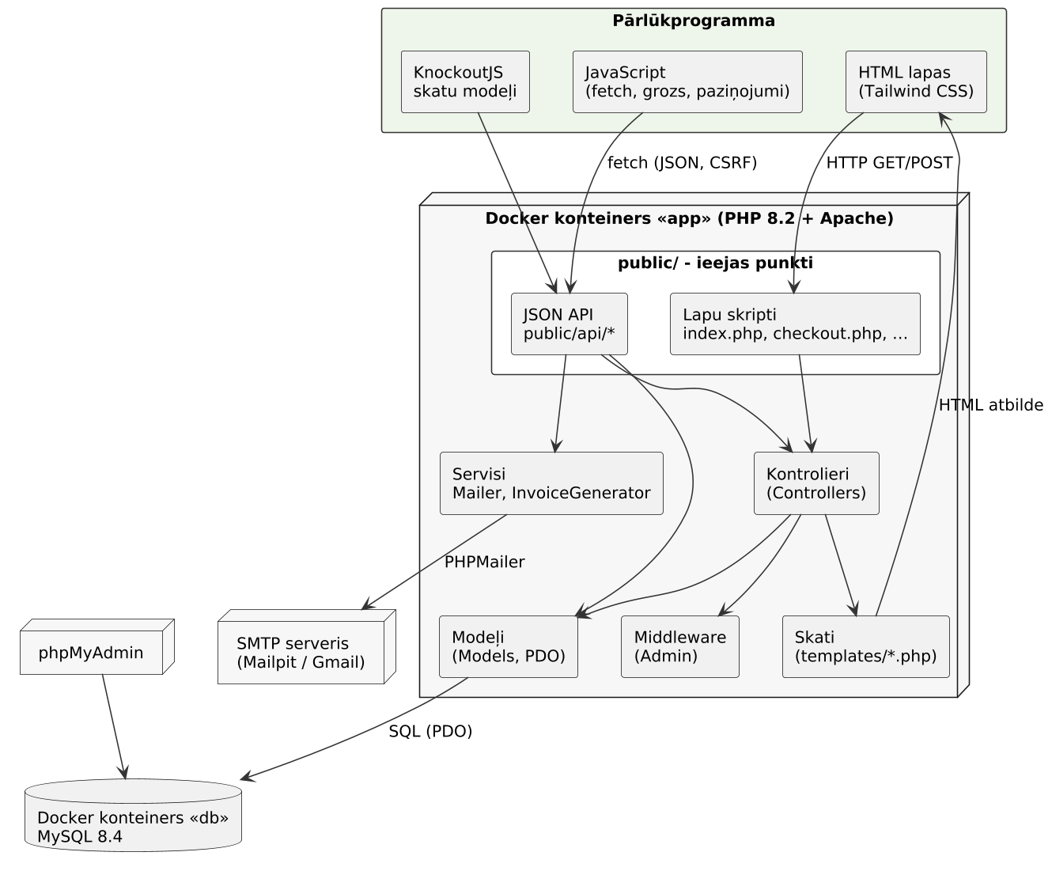
Sistēmas arhitektūra (MVC)
MVC (Model–View–Controller) ir programmatūras arhitektūras modelis, kas sadala sistēmu trīs neatkarīgās daļās.
Model atbild par datu apstrādi un darbu ar datubāzi.
View nodrošina lietotāja saskarnes attēlošanu.
Controller apstrādā lietotāja pieprasījumus un koordinē datu apmaiņu starp Model un View.

Slide 6
Drošība
Paroles tiek glabātas jauktā veidā
PDO vaicājumi pret SQL injekcijām
Izvades kodēšana (htmlspecialchars) pret XSS
Cena tiek aprēķināta serverī
Augšupielādei tiek pieņemti tikai attēlu faili, izpildāmi faili tiek noraidīti
CSRF marķieris katrā datus mainošā pieprasījumā

Slide 7
NĀKOTNES PLĀNI
Reāla maksājumu sistēma
Komponentu savietojamības pārbaude
Čats ar administratoru
OS izvēle konfiguratorā
Paziņojumi administratoram par jauniem pasūtījumiem

Slide 8
Demonstrācija

Slide 9
PALDIES PAR UZMANĪBU

